Slide 1

Kinnisvara statistika
Andmebaasid
Juhendaja: Janek Press
Koostaja: Raivo Sülla

Slide 2

AGENDA
Sissejuhatus:
Lõputöö projekt kinnistamaks Andmebaaside loengus õpitut.
Kasutatud tehnoloogia
Struktuur
Implementatsioon
Õppetunnid

Slide 3

Kasutatud tehnoloogia:
Django
Postgre Sql
Redis
Python

Slide 4

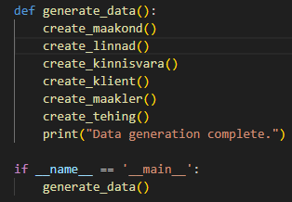
Lähteandmed
Ebaõnnestunud andmete hankimine
Dummy dataset – Võimalikult realistlik
Piisavalt suur

Slide 5
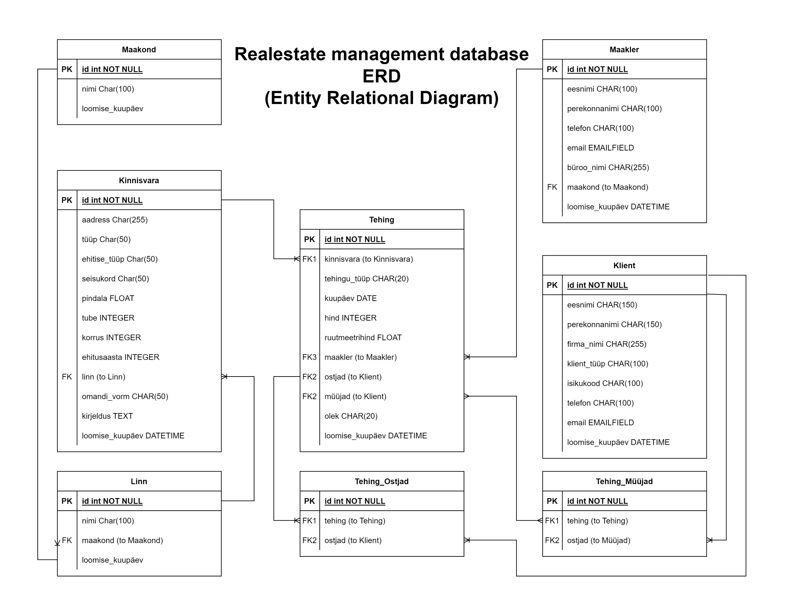
Andmebaasi struktuur
Erinevad seosed
Simuleerimaks reaalsetele vajadustele vastavat andmebaasi.

Slide 6
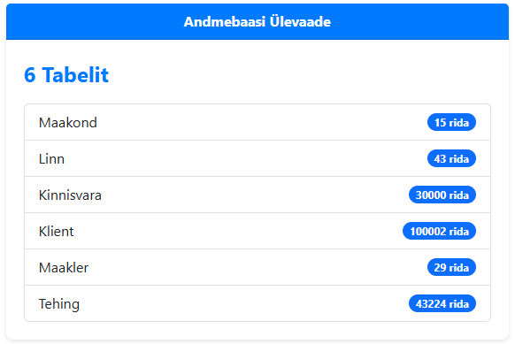
Valminud andmebaas
Tehnoloogia
+
Plaaneerimine
+
Srateegiline lähenemine
+
Implementatsioon
=
Andmbebaas tabelite ja andmetega

Slide 7
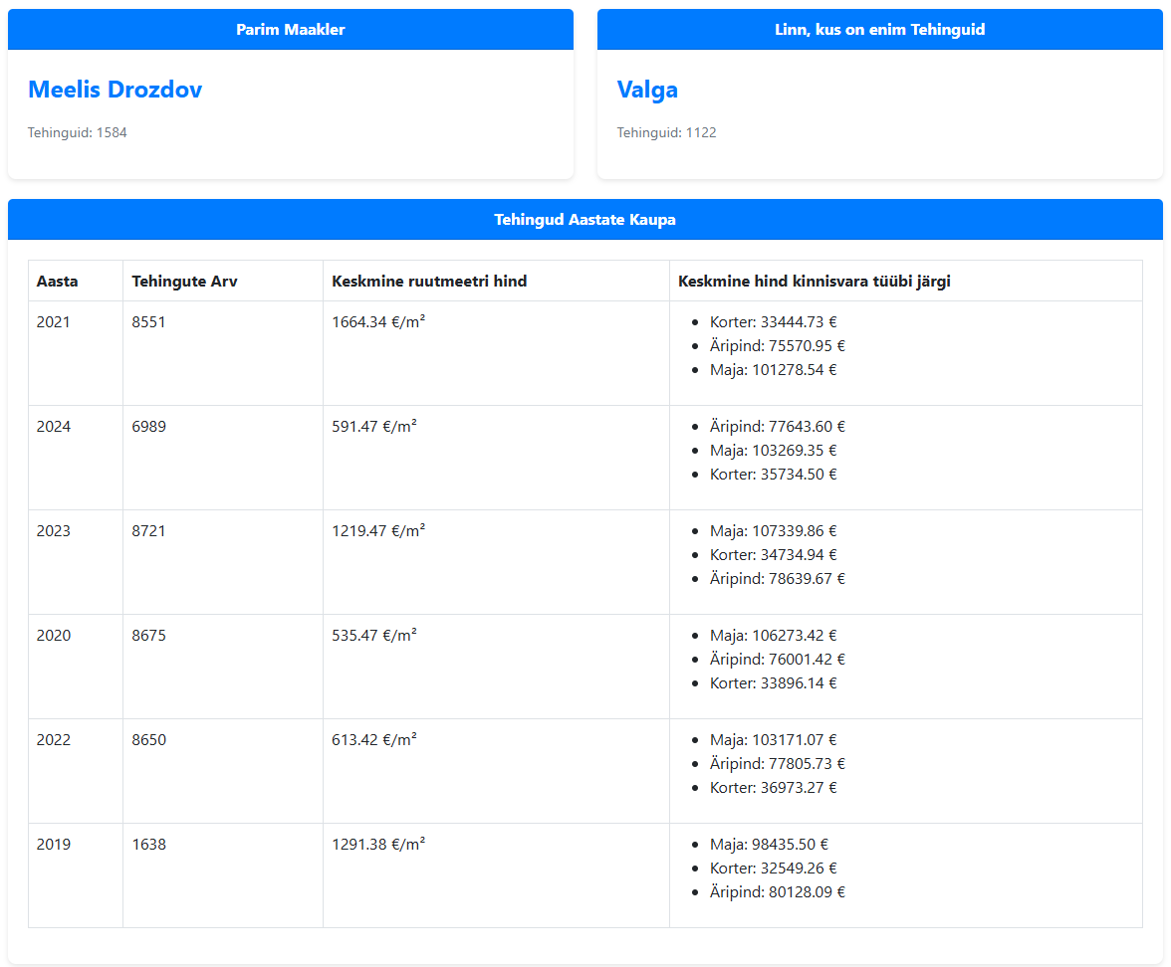
Funktsionaalsus: Analüüs ja Statistika
Filtreerimine
Päringud / otsingud
Grupeerimine
Funktsioonide rakendamine

Slide 8
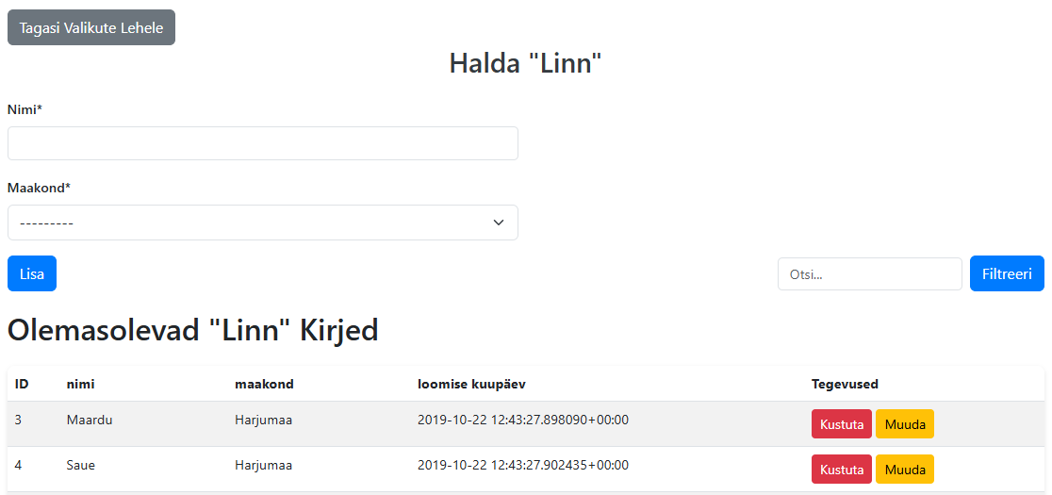
Funktsionaalsus: CRUD
Create
Read
Update
Delete

Slide 9
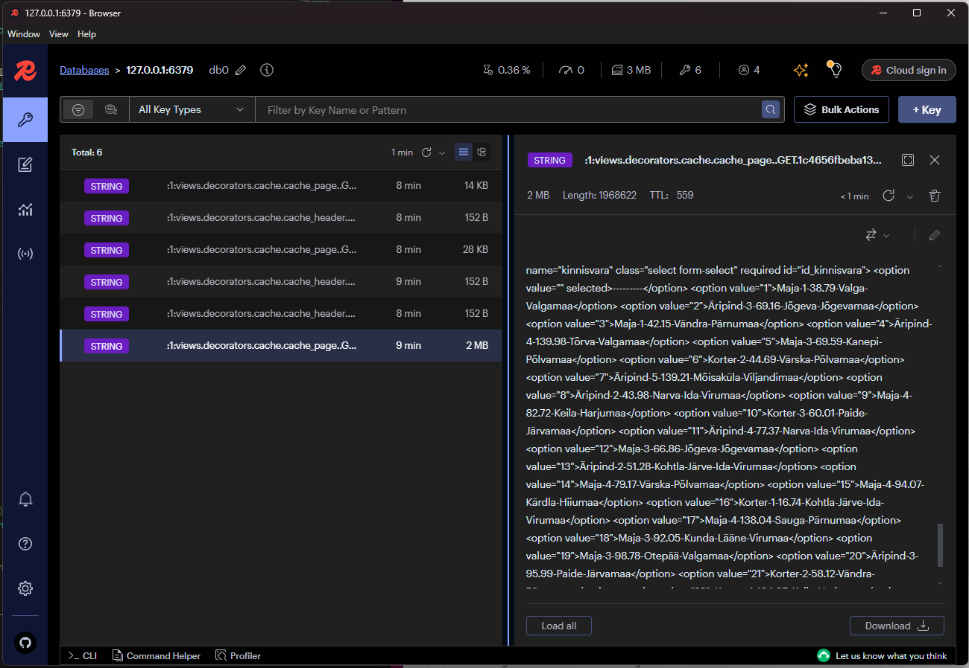
No SQL
Redis for CACHE
Suhteliselt kiire
Django poolt toetatud
Horisontaalselt kergelt skaleeritav
Paindlikus (erinevad andmestruktuurid)

Slide 10
Implementatsioon
Django
Pyhton
Models
Views
Url
Template
Bootstrap
Serverid ja teenused

Slide 11

Õppetunnid:
Cache
Päringute piirang
Keskkonna ülesseadmine
Django spetsiifika

Slide 12

Aitäh Kuulamast
Raivo Sülla
(+372) 55632396
raivo.sylla@gmail.com

